Slide 1

FC 足球世界
赛季活动设计
合作提案
通过一期试点，建立持续的活动内容交付合作
合作讨论稿
Notes:
开场：建议从一期试点开始，评估我们承担赛季主题、章节玩法、任务奖励和活动体验设计的方式。团队履历、人员配置和报价需在对外提交前补充。
视觉素材：D:/codex/RH/haaland-offline/assets/haaland-stadium.png，为本项目AI生成概念素材，不是官方宣传图。
用户提供的空白文件画布为12192000×6858000 EMU，沿用16:9尺寸。

Slide 2
公开活动研究样本
选取四种主题与机制组合，比较参与、推进、奖励和开放节奏。
2024.06
欧洲杯
真实赛事联动
锦标赛、竞猜与主题球员
2025.01
年度最佳
年度荣誉
章节、奖励路径与拼图
2026.02
马上过足瘾
春节庆典
福气累积、年兽挑战与球员升级
2026.04
欧冠荣耀
赛事回顾
问答、决赛重现与票券兑换
研究范围：国服《FC足球世界》官方公告与配图，非全量历史活动盘点。[A–D]
02
Notes:
四个样本按差异化机制选择，覆盖2024至2026年。时间为公告发布时间，不等同于整期活动起止。只使用国服《FC足球世界》资料，不把国际服FC Mobile或主机版FC的机制混入。公开资料可以确认规则和呈现方式，不能证明留存、收入或制作成本表现。
公开资料来源（核对于2026-10-15）：
[A] EA SPORTS，2025-01-26，《年度盛典开启！25年度最佳活动全新上线！》
https://www.weibo.com/ttarticle/p/show?id=2309405127089513955762
[B] FC足球世界官方，2026-02-12，《马年春节活动即将开启！多重新春福利送不停！》
https://www.taptap.cn/moment/771064711469861731
[C] FC足球世界官方，2024-06-13，《欧陆足坛风云再起，2024欧洲杯®全员上场！》
https://www.taptap.cn/moment/550263876587881597
[D] FC足球世界官方，2026-04-15，《Next新世代升级，欧冠荣耀活动，巅峰序章队徽开启！首充双倍重置》
https://www.taptap.cn/moment/793578209911245431

Slide 3
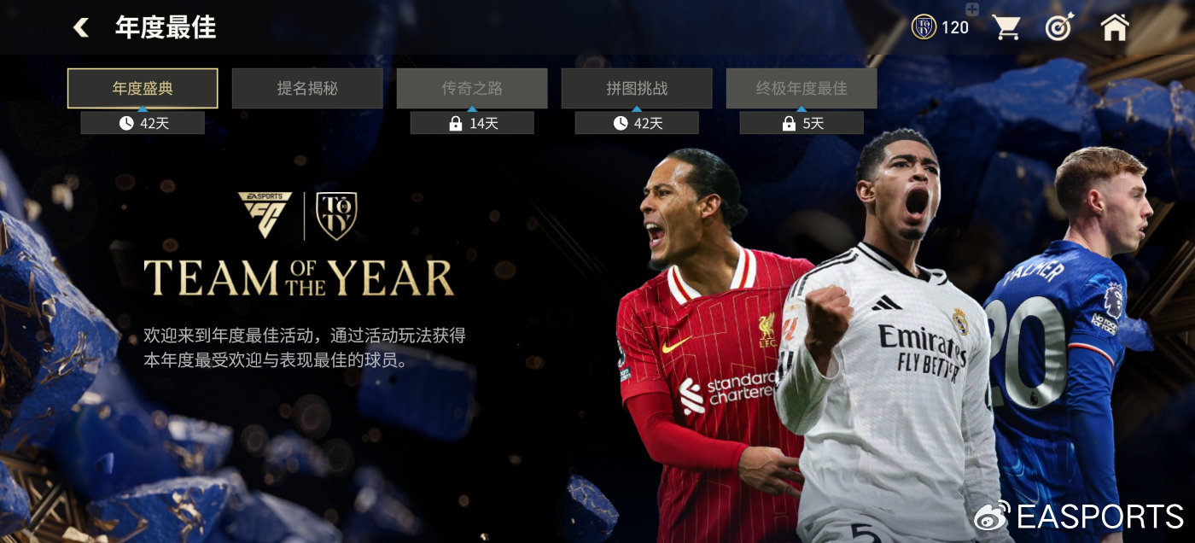

年度最佳：章节之间存在资源衔接
42天活动分阶段开放，奖励路径产生的票券继续用于拼图。
入口组织五个章节，首期开放其中三个
登录和赛事产出代币，用于推进球员之旅
路径节点产出票券，拼图累计完成后解锁特惠交换。
官方规则与界面：[A] EA SPORTS，2025.01.26
03
Notes:
事实：活动持续42天，五章节中三个先开放。提名揭秘的登录和章节赛事提供章节代币，代币用于球员之旅。路径节点提供拼图票券，拼图完成可解锁特惠球员交换。设计解读：资源在章节之间衔接，设计时需要同时检查产出、推进和解锁门槛。不能仅以界面数量估计活动内容量。
图片原址：
https://wx3.sinaimg.cn/large/8764b058gy1hxutzr4qwfj212w0howj2.jpg
https://wx2.sinaimg.cn/large/8764b058gy1hxutzu0bggj212w0hogpp.jpg
图为官方文章原图，保留原比例及水印。
公开资料来源（核对于2026-10-15）：
[A] EA SPORTS，2025-01-26，《年度盛典开启！25年度最佳活动全新上线！》
https://www.weibo.com/ttarticle/p/show?id=2309405127089513955762

Slide 4

春节：累计进度与球员升级并行
节庆主题落实到挑战形式、开放日历和奖励成长。
每日参与
首场多人对战与每日挑战积累福气值。
阶段目标
升级福袋、领取里程碑，完成年兽挑战。
持续成长
鸿运叠彩累计14日任务，交换升级球员。
官方规则及机制说明图：[B] 2026.02.12；部分章节于2月16日开放。
04
Notes:
事实：春节登录福利先上线，福气临门、年兽挑战和鸿运叠彩后续开放。福气累积、年兽挑战与叠彩升级存在关联和并行关系，不是所有玩家必须依次通过的单一路径。鸿运升级球员加入骐骥图鉴并保留原养成等级。设计解读：节庆活动可以用每日累积支撑阶段目标，同时让球员自身成长。左侧是官方机制说明配图，不是游戏实机截图。
图源：https://img2-tc.tapimg.com/moment/etag/33b06e2300097dcd53b8ce0fcad778e1.png/_tap_ugc.jpg
公开资料来源（核对于2026-10-15）：
[B] FC足球世界官方，2026-02-12，《马年春节活动即将开启！多重新春福利送不停！》
https://www.taptap.cn/moment/771064711469861731

Slide 5

赛事主题：现实进程与经典比赛两种组织方式
欧洲杯连接当下赛况，欧冠荣耀重现比赛内容。
2024 欧洲杯
24支参赛队的锦标赛
点数参与真实比赛竞猜
球员卡面随登场情况更新
解读：赛事进程可以成为
回访理由和内容更新依据。
2026 欧冠荣耀：完成决赛赛事，获得奖励
并解锁球员特价交换。
官方规则：[C] 2024.06.13、[D] 2026.04.15；右图为[D]官方界面。
05
Notes:
欧洲杯事实：公告包含使用24支参赛队的锦标赛、活动点数参与比赛竞猜，以及甄选球员卡面随实际登场逐步更新。不可由此推断所有欧洲杯活动均采用同一玩法。欧冠荣耀事实：荣耀时刻、冠军巡礼、精彩时刻三章节分别包含对战与问答、决赛赛事、精彩瞬间赛事。冠军巡礼直接奖励球员并解锁特价交换，构成可观察的机制差异。解读：题材可以改变内容生成依据，而不只是改变背景。
右图源：https://img2-tc.tapimg.com/moment/etag/b73d126035e15df9b26d710f11a3220e.jpg/_tap_ugc.jpg
公开资料来源（核对于2026-10-15）：
[C] FC足球世界官方，2024-06-13，《欧陆足坛风云再起，2024欧洲杯®全员上场！》
https://www.taptap.cn/moment/550263876587881597
[D] FC足球世界官方，2026-04-15，《Next新世代升级，欧冠荣耀活动，巅峰序章队徽开启！首充双倍重置》
https://www.taptap.cn/moment/793578209911245431

Slide 6
四个样本的机制对照
相同的参与与奖励职能，可以由不同的规则承担。
比较维度 | 年度最佳 [A] | 春节 [B] | 欧洲杯 [C] | 欧冠荣耀 [D]
参与行为 | 登录、赛事 每周任务 | 对战、挑战 节日登录 | 锦标赛 比赛竞猜 | 对战、问答 主题赛事
推进机制 | 代币路径 票券拼图 | 福气里程碑 累计升级 | 赛程联动 赛事推进 | 问答里程碑 赛事与任务
奖励衔接 | 球员奖励 交换资格 | 福利、球员 升级交换 | 球员与 竞猜奖励 | 球员、票券 特价交换
节奏依据 | 分阶段开放 日常与每周 | 节日节点 14日累计 | 真实赛程 赛况更新 | 日常问答 分章节挑战
按公告可确认机制摘录。“未列出”不代表活动中不存在。来源：[A–D]
06
Notes:
对照表是公开公告的选择性摘录，不是完整玩法清单，也不是活动效果比较。欧洲杯的赛事推进来自锦标赛及真实赛况联动，不据此补写代币路径或拼图。春节的球员升级与累计目标可以并行。不同年份的图鉴、徽章或队徽规则也不能视为完全相同。
公开资料来源（核对于2026-10-15）：
[A] EA SPORTS，2025-01-26，《年度盛典开启！25年度最佳活动全新上线！》
https://www.weibo.com/ttarticle/p/show?id=2309405127089513955762
[B] FC足球世界官方，2026-02-12，《马年春节活动即将开启！多重新春福利送不停！》
https://www.taptap.cn/moment/771064711469861731
[C] FC足球世界官方，2024-06-13，《欧陆足坛风云再起，2024欧洲杯®全员上场！》
https://www.taptap.cn/moment/550263876587881597
[D] FC足球世界官方，2026-04-15，《Next新世代升级，欧冠荣耀活动，巅峰序章队徽开启！首充双倍重置》
https://www.taptap.cn/moment/793578209911245431

Slide 7
活动框架：共同职能与可变模块
以下是对样本的归纳，各模块可以并行，并非每期固定的线性流程。
主题与入口
荣誉、赛事或节庆，组织章节导览
每日参与
登录、对战、问答与任务，形成资源产出
赛季活动
推进与目标
路径、拼图、累计或挑战，支持不同进度
奖励与交换
直接奖励、代币兑换或解锁交换资格
成长与收集
球员入队，衔接图鉴、徽章或队徽
归纳自[A–D]。开放节奏贯穿各模块，收集与成长规则随版本变化。
07
Notes:
本图是我们的设计归纳，不是官方架构图或唯一玩家路径。可观察职能包括主题入口、参与、推进、奖励与成长，但具体机制、顺序和分支不同。部分赛事直接奖励球员，不要求先兑换。图鉴和队徽亦可作为平行目标。新增赛季设计应先选择适合的模块，再明确连接关系与规则边界。
公开资料来源（核对于2026-10-15）：
[A] EA SPORTS，2025-01-26，《年度盛典开启！25年度最佳活动全新上线！》
https://www.weibo.com/ttarticle/p/show?id=2309405127089513955762
[B] FC足球世界官方，2026-02-12，《马年春节活动即将开启！多重新春福利送不停！》
https://www.taptap.cn/moment/771064711469861731
[C] FC足球世界官方，2024-06-13，《欧陆足坛风云再起，2024欧洲杯®全员上场！》
https://www.taptap.cn/moment/550263876587881597
[D] FC足球世界官方，2026-04-15，《Next新世代升级，欧冠荣耀活动，巅峰序章队徽开启！首充双倍重置》
https://www.taptap.cn/moment/793578209911245431

Slide 8
研究对新赛季设计的启示
将观察转化为可评审的设计选择，效果在试点中验证。
样本观察 | 我们的设计判断 | 对应交付
路径、拼图和里程碑 承担不同推进职能 | 选择适合主题的推进方式， 明确每个资源的用途 | 章节关系、资源流向 与门槛测算
主题能改变比赛内容 或现实赛事联动方式 | 让球星特征进入挑战规则， 形成具体参与体验 | 关卡目标、比赛条件 与交互原型
分阶段开放与日常累计 共同组织活动节奏 | 分别设计每日目标、 阶段目标与补领安排 | 内容日历、目标清单 与异常状态
本页为基于样本的设计提议，不据公开公告推断留存、收入或成本。
08
Notes:
左列为跨样本的结构观察，中列和右列是我们的设计判断与拟议交付，不是官方自述或已验证结果。资源衔接见[A]，节庆累计及分期见[B]，主题参与方式见[C][D]。所有设计选择都要经过FC团队的系统能力、奖励经济和制作排期评审。
公开资料来源（核对于2026-10-15）：
[A] EA SPORTS，2025-01-26，《年度盛典开启！25年度最佳活动全新上线！》
https://www.weibo.com/ttarticle/p/show?id=2309405127089513955762
[B] FC足球世界官方，2026-02-12，《马年春节活动即将开启！多重新春福利送不停！》
https://www.taptap.cn/moment/771064711469861731
[C] FC足球世界官方，2024-06-13，《欧陆足坛风云再起，2024欧洲杯®全员上场！》
https://www.taptap.cn/moment/550263876587881597
[D] FC足球世界官方，2026-04-15，《Next新世代升级，欧冠荣耀活动，巅峰序章队徽开启！首充双倍重置》
https://www.taptap.cn/moment/793578209911245431

Slide 9
合作目标
基于上述研究，拟将活动设计落实为可排期、可制作、可验收的持续交付。
主题表达
制作明确
将主题落实到章节目标与玩家选择，
让球星特色影响参与方式。
同步交付规则、字段、界面状态与素材需求，
提前识别制作依赖。
持续更新
结果复盘
将整期目标拆到每周内容与每日循环，
保持奖励路径清晰。
通过参与、完成和交付记录，
提出下一期的具体调整。
09
Notes:
这里列的是合作希望实现的目标，不是已有业绩，也没有承诺具体留存或收入增幅。需要在试点前与FC团队确认优先目标，并在复盘时验证。

Slide 10
合作范围与决策分工
首期以活动内容设计为主，配置制作与上线执行按工具、权限和人员逐步扩大。
工作 | 我们拟承担 | FC团队确认或决策
主题与玩法 | 概念、章节及内容清单 | 方向、档期与系统限制
任务与奖励 | 规则、配置建议及测算 | 经济、评级与投放审批
活动 UI/UX | 流程、原型及素材需求 | 设计规范与制作标准
制作与验收 | 配置映射、修订与内容验收 | 客户端、服务端及版本接入
上线与复盘 | 观察结果、分析及调整建议 | 发布审批与线上变更权限
10
Notes:
我们提出的是设计与制作配合的责任范围。FC团队继续掌握产品方向、球员经济和版本发布的最终决策。进入配置制作或上线执行前，需要确认可用工具、权限、负责人和验收机制。

Slide 11
每期的交付清单
一套可以进入
制作评审的设计包
赛季总案
主题、目标玩家、章节关系和日历
完整内容
关卡、任务、奖励节点与获取方式
规则与数值
产出、消耗、门槛与异常状态
交付颗粒度与对方模板对齐。
新增系统能力单独提出需求。
UI/UX材料
流程、线框、交互原型和文案
制作材料
素材清单、字段映射和开发需求
运营材料
验收、埋点需求和复盘报告
11
Notes:
交付物按FC团队实际配置结构和评审习惯映射。此页是拟议交付目录，不表示这些材料已经全部制作完毕。试点前应准备一份完整配置样表，让制作方验证字段和状态是否足够。

Slide 12
设计案例
哈兰德的
锋线征程
围绕中锋创造机会，完成高效终结。
射手训练场 技巧与终结
禁区猎手 应对不同防线
最佳搭档 选择配合路线
金靴征程 推进球员奖励
冠军之夜 完成终章挑战
原创概念，按6周活动假设设计。AI生成主题视觉。
Notes:
这份主题方案把哈兰德作为设计线索：训练、创造机会、搭档配合和终章挑战共同构成成长过程。禁区猎手是活动设计的一部分，尚未单独实现到网页原型。网页已有大厅、训练、搭档、征程和冠军五个页面，不能将页面数量等同于完整五个玩法章节。
视觉素材为本项目AI生成，非官方宣传图片。

Slide 13
哈兰德方案的设计依据
沿用已识别的活动职能，将变化集中在中锋的参与体验。
研究依据 | 哈兰德方案选择 | 评审与验证
主题影响挑战内容 [C][D] | 训练终结技巧，设计禁区挑战 与搭档配合任务 | 球星特色是否落实为 不同的挑战条件
资源衔接推进 [A] | 训练与比赛积累赛季资源， 金靴征程承接阶段奖励 | 产出、消耗和核心球员 获取时间是否合理
累计与阶段开放 [A][B] | 按周开放内容，冠军之夜 承接整期目标 | 各阶段内容量、难度 与回访理由是否明确
奖励连接持续成长 [A][B][D] | 球员、养成与收藏目标 采用FC团队认可的规则 | 经济投放与版本能力 是否支持设计
原创设计假设。禁区猎手、完整周内容和成长配置仍需制作。
13
Notes:
此页把研究发现回扣到原创方案，避免将官方活动和哈兰德概念混为一谈。引用仅支持设计依据，不意味着官方采用或认可该方案。训练、最佳搭档和金靴征程在网页中为简化样板，禁区猎手没有独立实现。玩家资源与时间需要正式数值表复核。FC团队最终决定球员投放、图鉴或队徽等成长方式。
公开资料来源（核对于2026-10-15）：
[A] EA SPORTS，2025-01-26，《年度盛典开启！25年度最佳活动全新上线！》
https://www.weibo.com/ttarticle/p/show?id=2309405127089513955762
[B] FC足球世界官方，2026-02-12，《马年春节活动即将开启！多重新春福利送不停！》
https://www.taptap.cn/moment/771064711469861731
[C] FC足球世界官方，2024-06-13，《欧陆足坛风云再起，2024欧洲杯®全员上场！》
https://www.taptap.cn/moment/550263876587881597
[D] FC足球世界官方，2026-04-15，《Next新世代升级，欧冠荣耀活动，巅峰序章队徽开启！首充双倍重置》
https://www.taptap.cn/moment/793578209911245431

Slide 14
六周赛季的内容节奏
开放顺序同时考虑学习、阶段目标和核心奖励的达成时间。
阶段 | 内容重点 | 玩家目标
第1至2周 | 基础训练、主题比赛 | 熟悉终结方式
第3至4周 | 搭档路线、进阶挑战 | 形成自己的进攻组合
第5周 | 冠军之夜 | 冲击核心球员
第6周 | 补领与剩余目标 | 完成征程与收藏
开放时间与内容数量为初步设计，需结合现有系统、投放和制作产能确认。
14
Notes:
整期设计需要独立内容清单，包括训练关卡、周赛场次、路线任务链、奖励节点和日常任务配置。重复日常的次数不等同于新增内容数量。6周指活动运行长度，项目工期另含设计准备、制作接入与复盘。

Slide 15
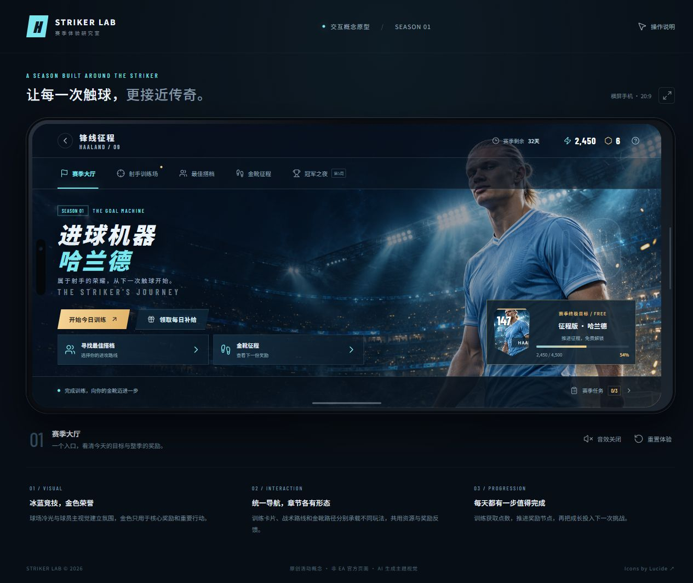
关键交互已经有可操作的样板
训练、路线选择、奖励领取和冠军结算，能够在同一条体验流程中演示。
当前为交互样板，完整关卡、赛季配置与游戏客户端接入仍需制作。
15
Notes:
截图来自本项目早期网页原型，仅截取手机活动画面用于展示。当前还提供独立的单文件离线版。演示中的训练和比赛采用简化交互，不代表完整足球引擎或游戏客户端实现。禁区猎手未单独接入，完整六周内容也尚未制作。
截图：D:/codex/RH/haaland-season/preview-overview.jpg
离线演示：D:/codex/RH/haaland-offline/开始演示-手机预览版.html
在线参考：https://haaland-season-lab-oct14.apt-toast-4281.chatgpt.site ，当前有访问权限限制，不作为对外提交的唯一入口。

Slide 16
持续内容交付流程
每个阶段保留确认人和验收项，新增系统能力单独评估排期。
01
02
03
04
需求对齐
设计锁定
制作联调
上线复盘
档期、主题和目标
球员池与奖励边界
现有活动系统能力
章节和核心玩法
任务、规则与奖励
原型和制作依赖
字段与配置交付
客户端和美术接入
完整路径与异常验收
内容开放跟进
参与与达成数据
后续调整和下一期建议
16
Notes:
顺序覆盖活动简报、概念评审、内容锁定、配置交付、联调验收和上线复盘。交付日程应以现有系统和资源可用性为前提，避免把需要新增开发的机制混入常规配置工作。

Slide 17
效果评估与交付验收
玩家结果与交付质量分开记录，目标值在试点前基于历史数据共同确定。
方向 | 观察内容 | 解释与比较口径
活动参与 | 入口、章节参与与回访 | 与历史同类活动比较
奖励体验 | 达成率、耗时与资源积累 | 按玩家类型分层观察
商业表现 | 付费参与与奖励经济影响 | 结合球员强度和投放解释
交付质量 | 按期完成、返工与上线问题 | 按双方约定的标准记录
当前没有真实运营数据，不预先承诺留存或收入提升幅度。
17
Notes:
试点需要先确认埋点和历史基线。若没有实验或合适的比较对象，不能将指标变化全部归因于设计合作。球员强度、同期投放、渠道流量和版本变化均可能影响结果。本提案没有虚构项目业绩或提升百分比。

Slide 18
先完成一期试点，再扩大持续合作
选择双方认可的主题，在现有活动能力支持的范围内完成设计与接入验证。
制作前：设计验收
上线后：运行验证
主题与玩法符合活动简报
规则、配置和界面状态完整
制作依赖与排期明确
关键流程与奖励发放正常
内容按约定节奏开放
数据口径与复盘建议可交付
活动运行按6周假设，项目总工期另含准备、接入与复盘。
18
Notes:
试点可按系统能力缩小范围，不必一次引入全部新机制。设计验收与线上效果验收分别约定。商业目标和最终范围需双方确认，当前不提供未经人员与产能核实的交付承诺。

Slide 19
下一步：确定一期试点
一次需求对齐，
确认合作的起点。
试点主题 可用活动系统
奖励边界 验收口径与负责人
试点范围、排期与费用在需求确认后约定。
提交前补充：团队履历、岗位配置与实际产能样表。
19
Notes:
结束时提出具体请求：与活动策划、产品及开发负责人对齐一次，确认试点主题、系统能力和验收标准。对外发送前需要补充真实的团队履历、岗位配置、产能样表和商务信息，不以当前设计原型替代履约能力证据。

Slide 20
附录：公开资料索引
事实与图片来自国服官方发布，归纳与原创设计在相关页面分别标明。
[A] 年度最佳
EA SPORTS，2025.01.26
https://www.weibo.com/ttarticle/p/show?id=2309405127089513955762
[B] 马上过足瘾
FC足球世界，2026.02.12
https://www.taptap.cn/moment/771064711469861731
[C] 欧洲杯
FC足球世界，2024.06.13
https://www.taptap.cn/moment/550263876587881597
[D] 欧冠荣耀
FC足球世界，2026.04.15
https://www.taptap.cn/moment/793578209911245431
资料核对：2026.10.15。详细出处与图片来源亦记录在相关页面备注中。
20
Notes:
此索引仅覆盖本次引用样本。页面中的官方截图和机制图均保留原比例，不以AI图替代。哈兰德视觉为本项目AI生成概念图，网页原型为原创样板。公开资料不包含内部运营数据，也不构成全量历史活动审计。
公开资料来源（核对于2026-10-15）：
[A] EA SPORTS，2025-01-26，《年度盛典开启！25年度最佳活动全新上线！》
https://www.weibo.com/ttarticle/p/show?id=2309405127089513955762
[B] FC足球世界官方，2026-02-12，《马年春节活动即将开启！多重新春福利送不停！》
https://www.taptap.cn/moment/771064711469861731
[C] FC足球世界官方，2024-06-13，《欧陆足坛风云再起，2024欧洲杯®全员上场！》
https://www.taptap.cn/moment/550263876587881597
[D] FC足球世界官方，2026-04-15，《Next新世代升级，欧冠荣耀活动，巅峰序章队徽开启！首充双倍重置》
https://www.taptap.cn/moment/793578209911245431

